Slide 1
教科版五上《运动和力》单元
8.设计制作小赛车
安吉县第二小学 吕晓怡

Slide 2
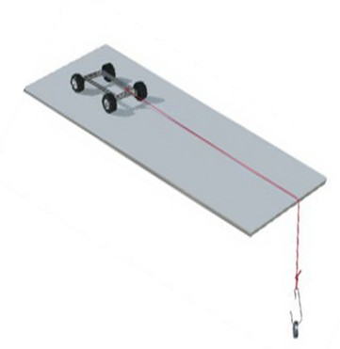
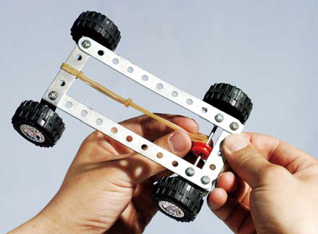
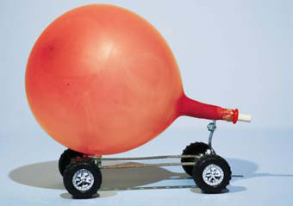
回顾
小缆车
橡皮筋小车
气球小车

Slide 3
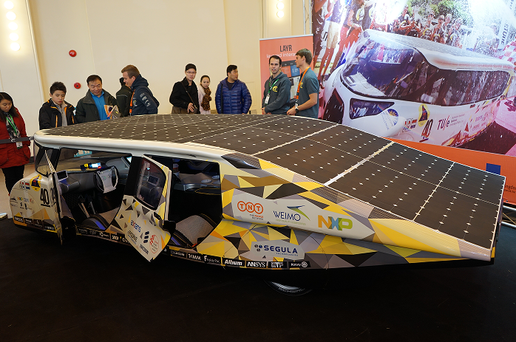
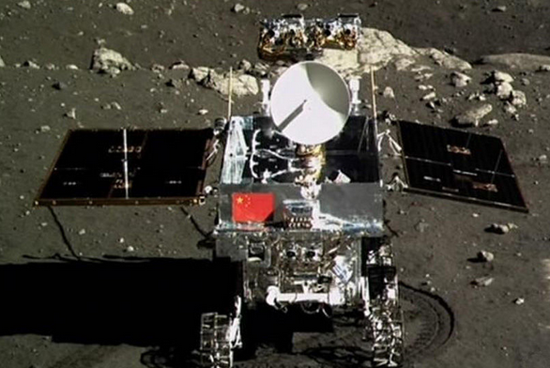
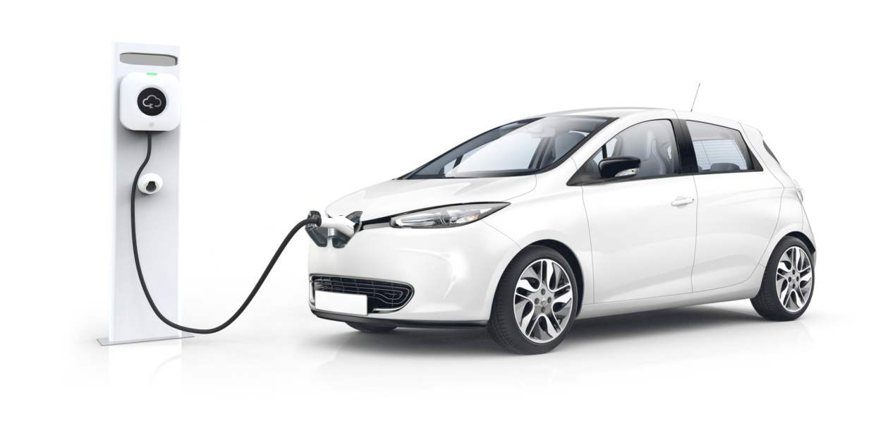
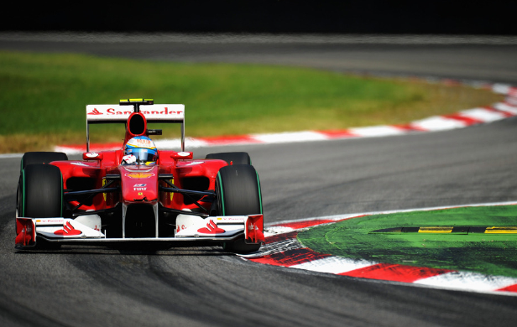
这些新型车有什么特点？
太阳能汽车
月球车
利用太阳能电池板，光能 电能
抗辐射，车速慢，耐低温
电动汽车
赛车
利用电能作为动力，环保
速度快，对技术要求高

Slide 4
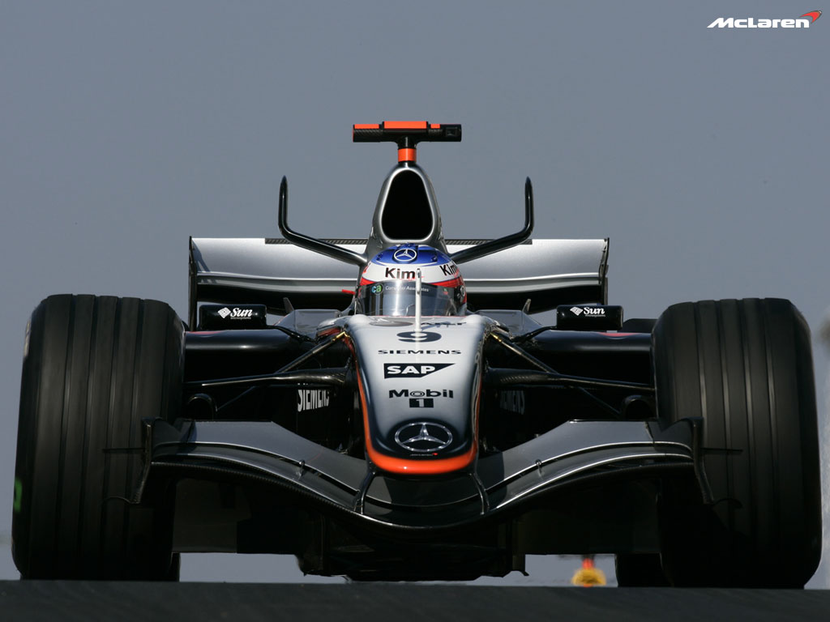
解析赛车的特点
速度！
平稳、安全！
300km/h以上

Slide 5
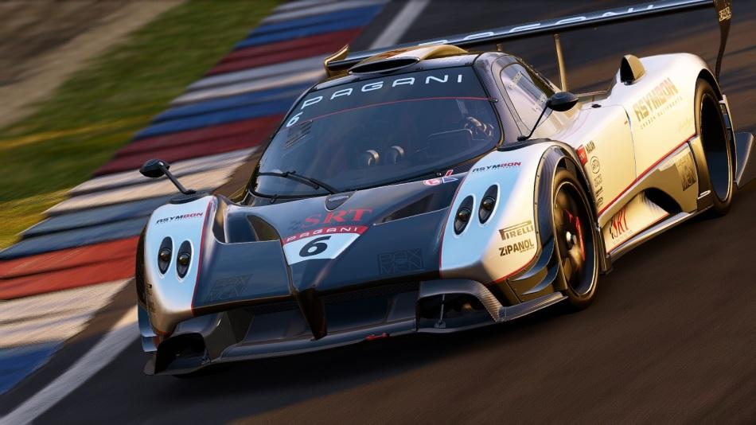
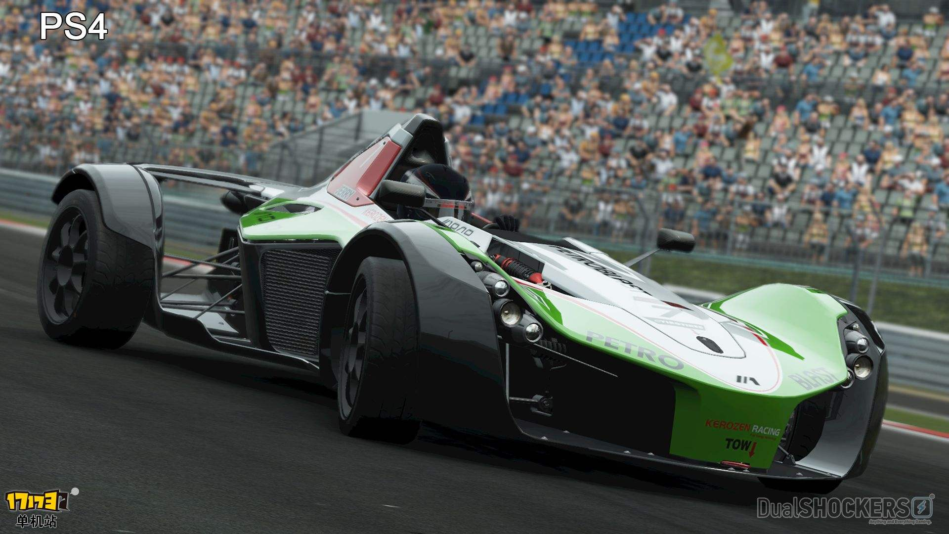
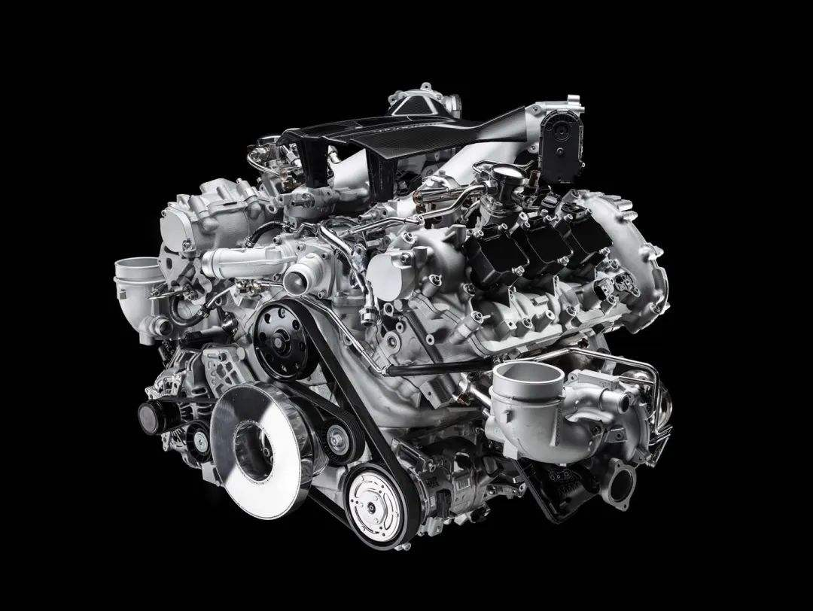
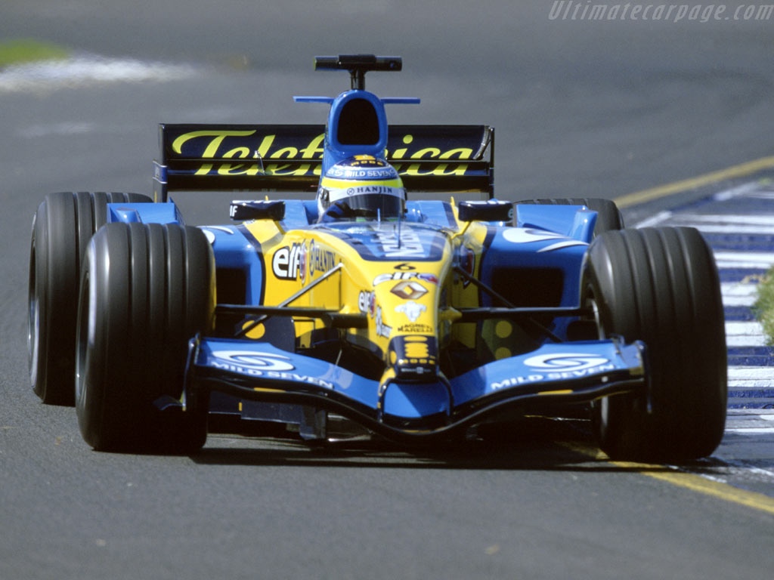
解析赛车的特点
1.车身低，轮与轮之间的距离宽
行驶稳定
2.轮胎宽，花纹粗
增大摩擦力，避免打滑
3.流线型车身
使阻力减到最低
4.发动机的力量大
提供足够的动力

Slide 6
像工程师一样
明白设计什么，用途是什么？
收集想法，研究会遇到什么问题，能不能解决？
选出最好的想法，进行设计。
思考设计方案还能做哪些改进。
第一步
第二步
第三步
第四步

Slide 7
项目任务：设计制作一辆小赛车
要求：
（1）车身长不能超过25厘米；
（2）用橡皮筋或气球作动力；
（3）行驶的路程要尽量长。

Slide 8
项目任务：设计制作一辆小赛车
提示：
1.组内合作，分工明确，20分钟时间内，完成小赛车的制作。
2.遇到难题，先组内想办法解决，实在解决不了的，求助老师。
3.制作过程中，注意安全。

Slide 9
项目任务：设计制作一辆小赛车
小赛车名称 |  | 设计时间
动力材料 |  | 车体材料
设 计 草 图
测 试 效 果 | 行驶的距离：
 | 车辆的外观：
 | 突出的优点：
 | 需要改进的地方：

Slide 10
项目评价
 | 自评 | 互评 | 师评
设计理念
创新意识
探究能力
学习态度
合作能力
作品效果
评价主体
评价内容

Slide 11
郑重声明
本微课资源版权属于小学科学教学网所有，供全国小学科学教师个人在课堂教学中无偿使用。其他网站、公司或个人想要转载，请与小学科学网联系。如果其他网站、公司或个人用于赢利，我们保留追究的权利！

